Slide 1
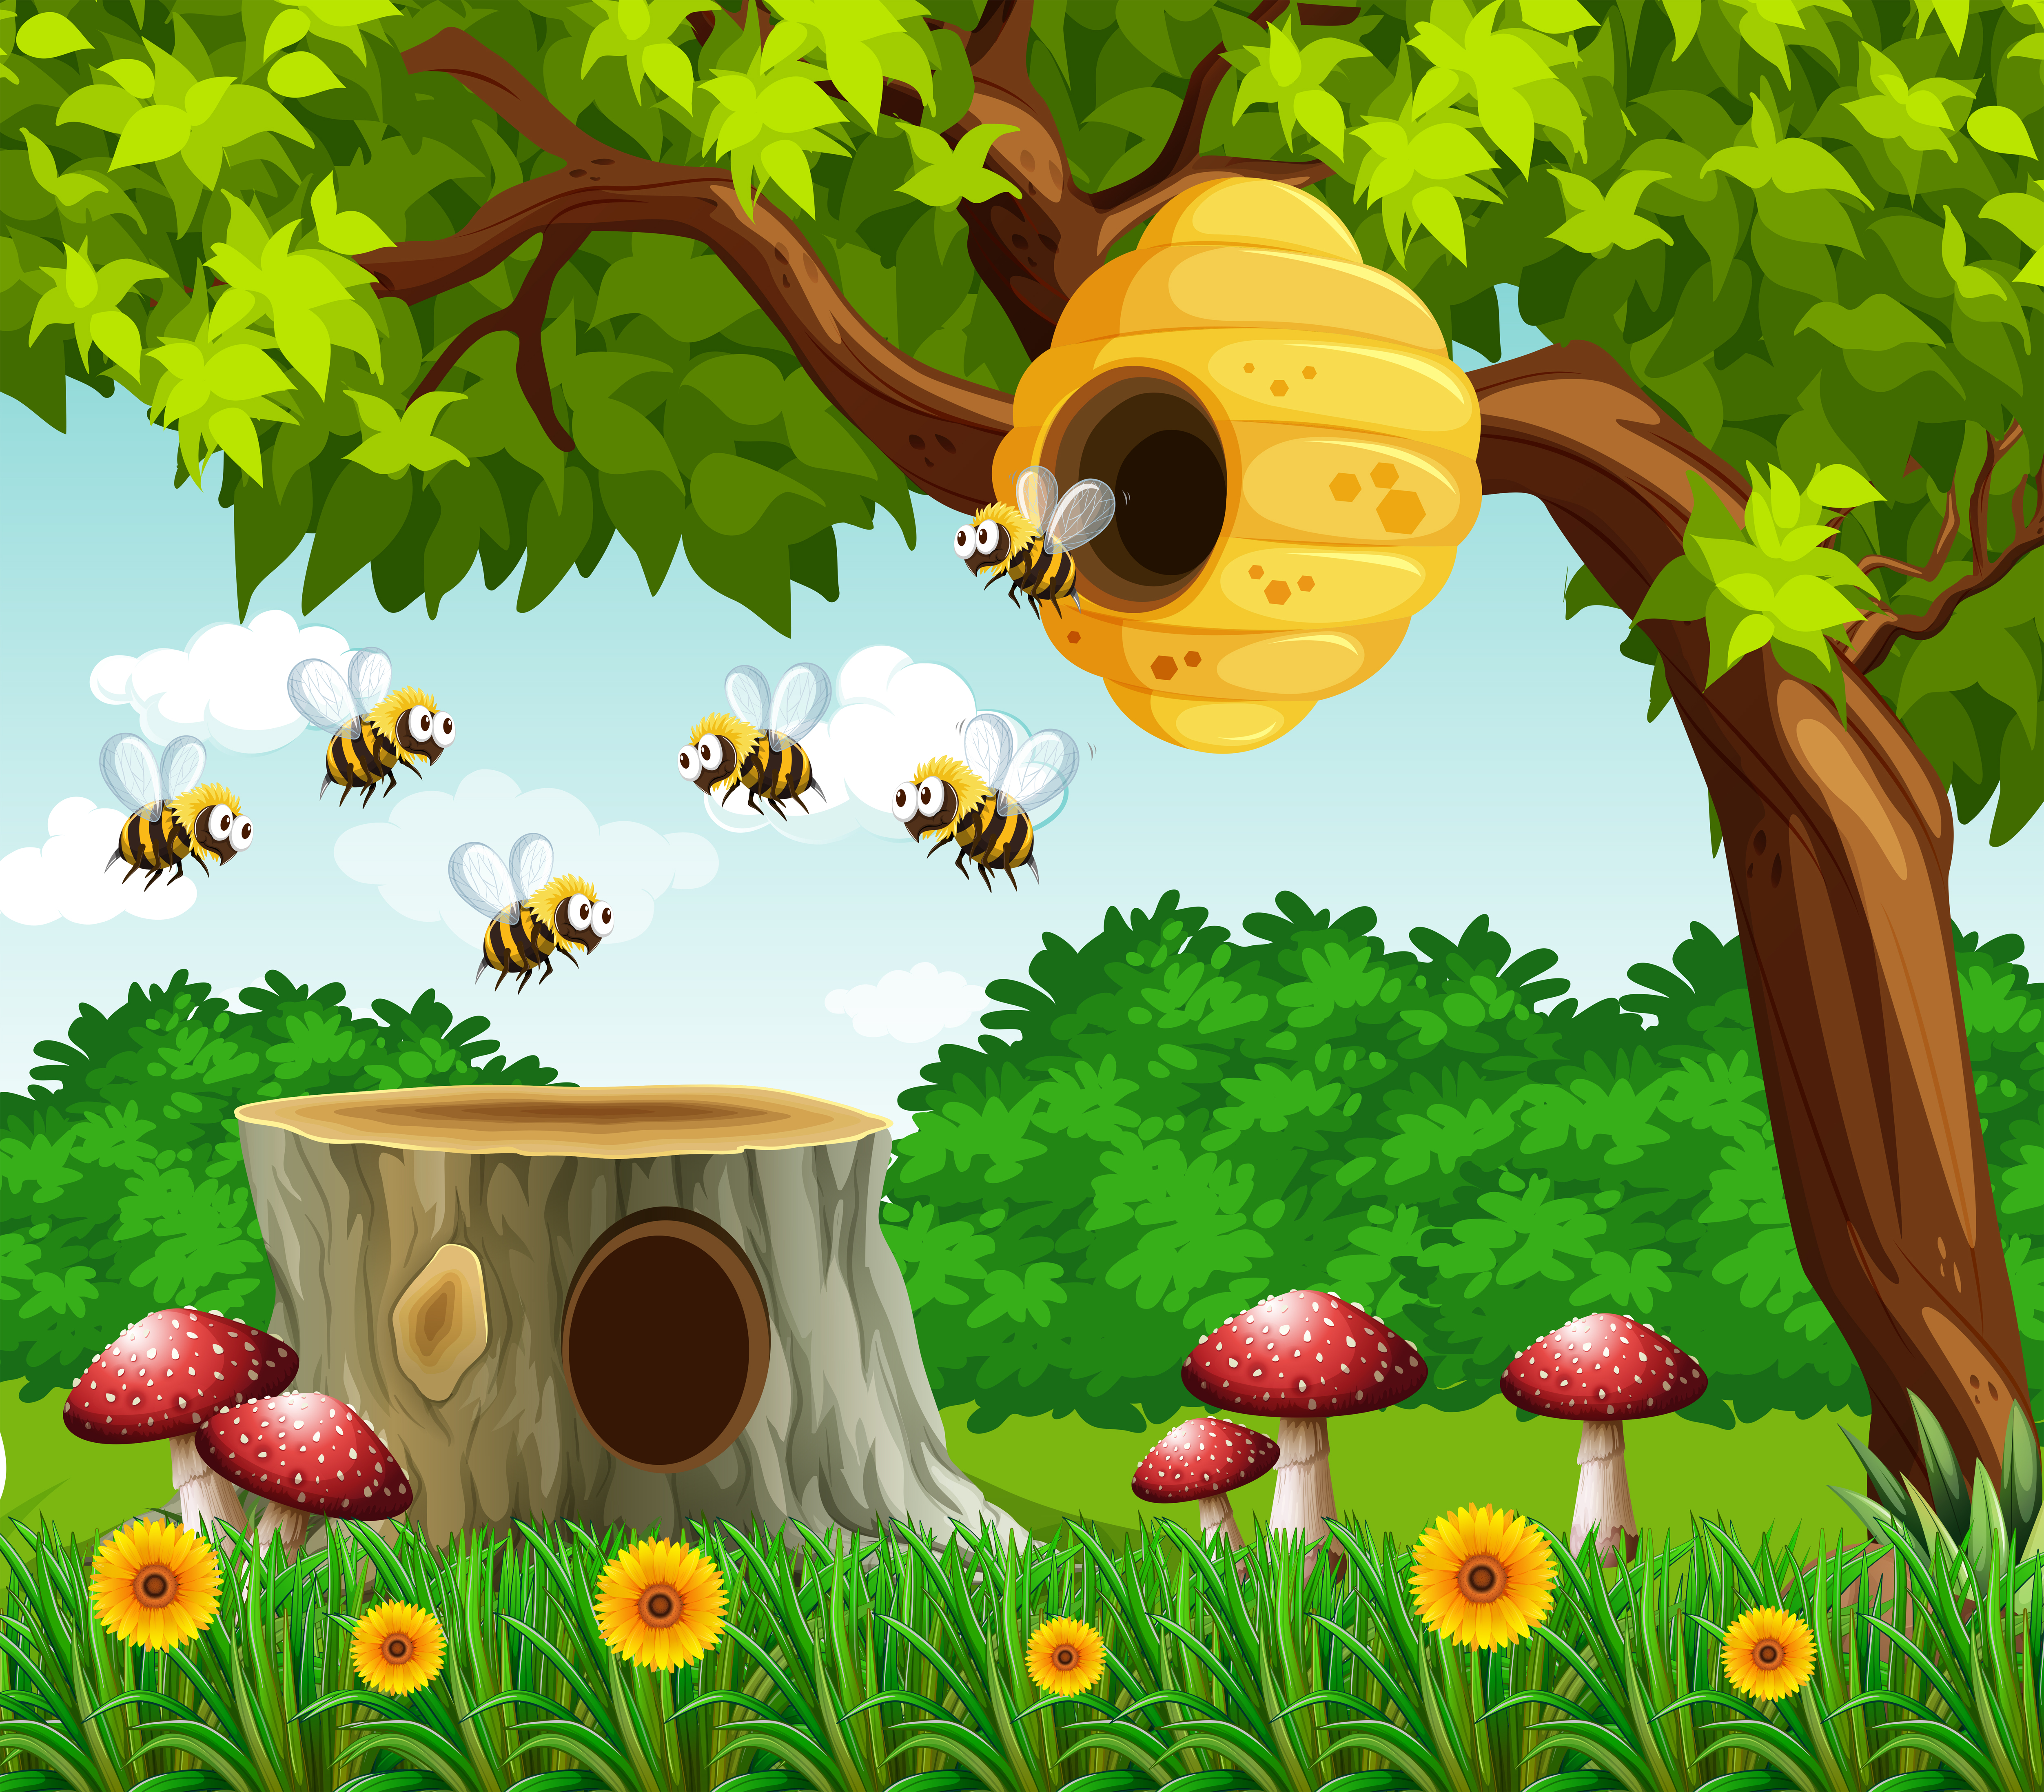


Trò chơi Ong Về Tổ
Bắt đầu

Slide 2




Đồ chơi lê-gô còn
gọi là đồ chơi gì
tiếp theo
Lắp ráp
Lắp đặt
Hu-gô
Ê gô

Slide 3

Dù ai nói ngả nói nghiêng
Lòng ta vẫn vững như kiềng….
Quay về
Tiếp theo
ba chân
hai chân
có chân
Bốn chân

Slide 4
…..ung thu
Quay lại
Tiếp theo
tr
ch
h
th

Slide 5


Bài
23
Rồng rắn lên mây

Slide 6


  Tiết 1 + 2

Slide 7


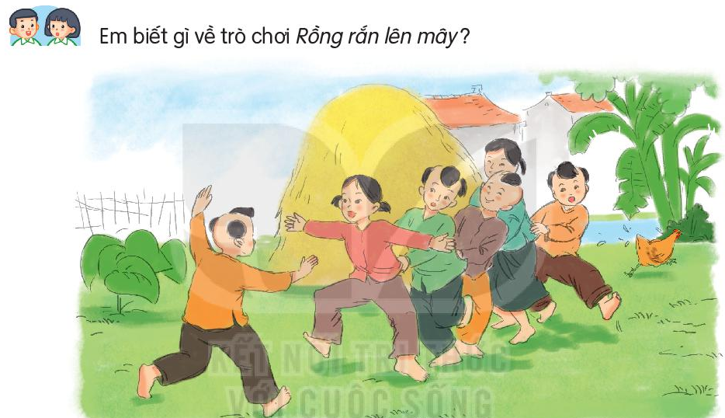
“Rồng rắn lên mây là một trong những trò chơi dân gian, chơi theo nhóm, các người chơi được phân vai và phải thực hiện vai chơi của mình trong sự phối hợp với người khác.
Một người đứng riêng ra làm thầy thuốc, những người còn lại sắp hàng một, tay người sau nắm vạt áo người trước hoặc đặt trên vai của người đứng trước. Sau đó cả chuỗi người này bắt đầu lượn qua lượn lại như con rắn, vừa đi vừa hát: “Rồng rắn lên mây/ Có cây lúc lắc/ Hỏi thăm thầy thuốc/ Có nhà hay không?”.

Slide 8
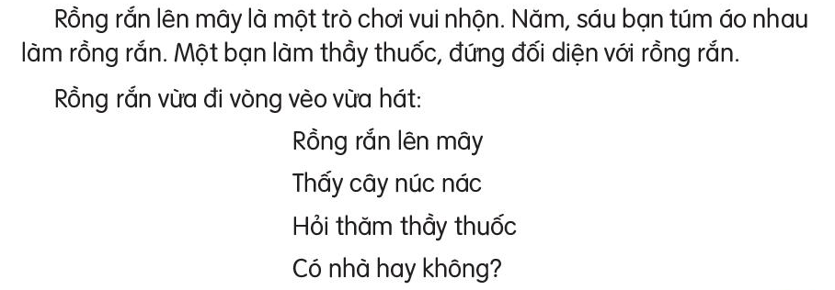
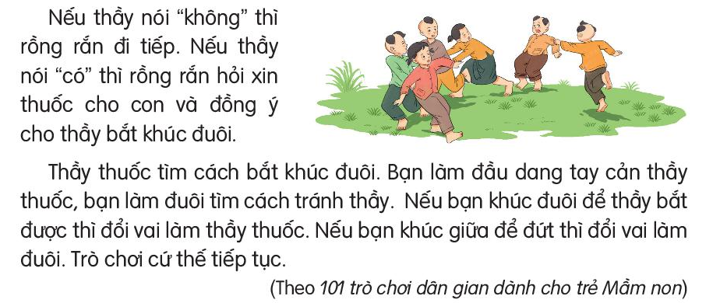

Slide 9
Luyện đọc từ khó

Slide 10





Cây núc nác
Là một loại cây dùng để làm thuốc chữa bệnh
GIẢI NGHĨA TỪ
Cản
Ngăn lại, giữ lại

Slide 11

Luyện đọc câu dài:
Nếu thầy nói “có” thì rồng rắn hỏi xin thuốc cho con và đồng ý cho thầy bắt khúc đuôi.

Slide 12


Slide 14

Trả lời câu hỏi

Slide 15
1. Những người chơi làm thành rồng rắn bằng cách nào?

Slide 16
Rồng rắn đến gặp thầy thuốc để xin thuốc.
2. Rồng rắn đến gặp thầy thuốc để làm gì?

Slide 17
3. Chuyện gì xảy ra nếu khúc đuôi bị thầy bắt?

Slide 18
4. Nếu bạn khúc giữa bị đứt thì bạn đó phải làm gì?

Slide 19
1. Nói tiếp để hoàn thành câu
a. Nếu thầy nói không thì (...)
b. Nếu thầy nói có thì (...)
c. Nếu bạn khúc đuôi để thầy bắt được thì (...)
d. Nếu bạn khúc giữa để đứt thì (...)
a. Nếu thầy nói không thì rồng rắn đi tiếp.
b. Nếu thầy nói có thì rồng rắn hỏi xin thuốc cho con và đồng ý cho thầy bắt khúc đuôi.
c. Nếu bạn khúc đuôi để thầy bắt được thì đổi vai làm thầy thuốc.
d. Nếu bạn khúc giữa để đứt thì đổi vai làm khúc đuôi.

Slide 20

2. Đặt một câu nói về trò chơi em thích.
Bịt mắt bắt dê là trò chơi rất thú vị.

Slide 21
  Tiết 3

Slide 22


Viết

Slide 23
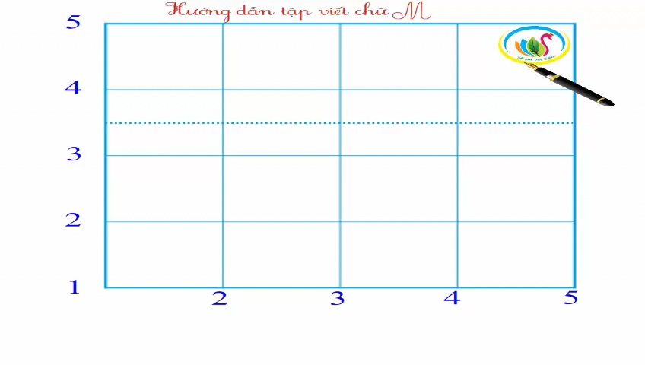

Slide 24
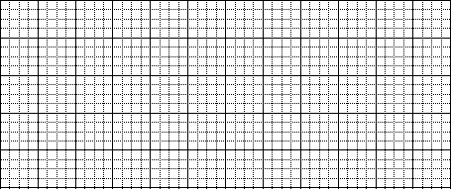
Viết ứng dụng
/
Một con ngựa đau cả tàu bỏ cỏ.
Notes:
Bài giảng thiết kế bởi: Hương Thảo - tranthao121006@gmail.com

Slide 25
  Tiết 4

Slide 26
Nói và nghe

Slide 27
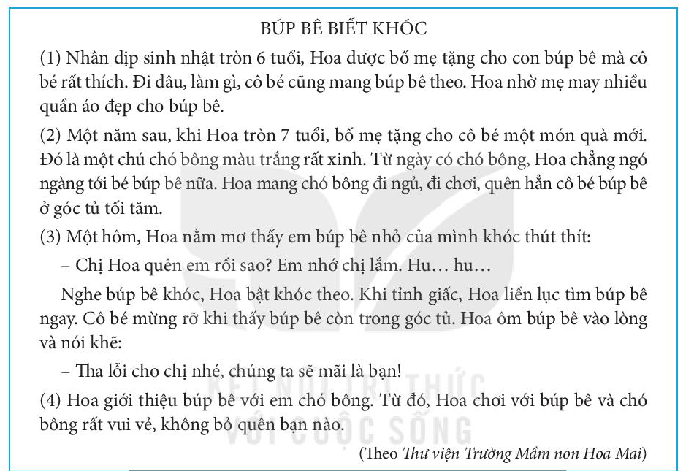

Slide 28
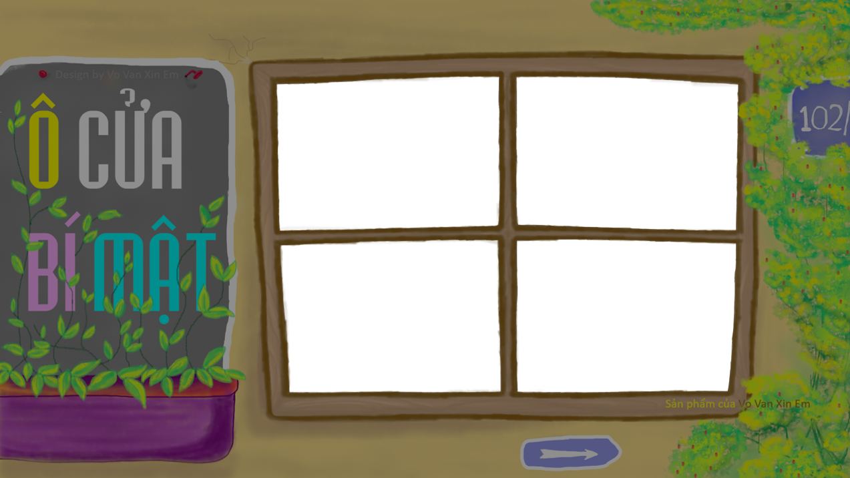
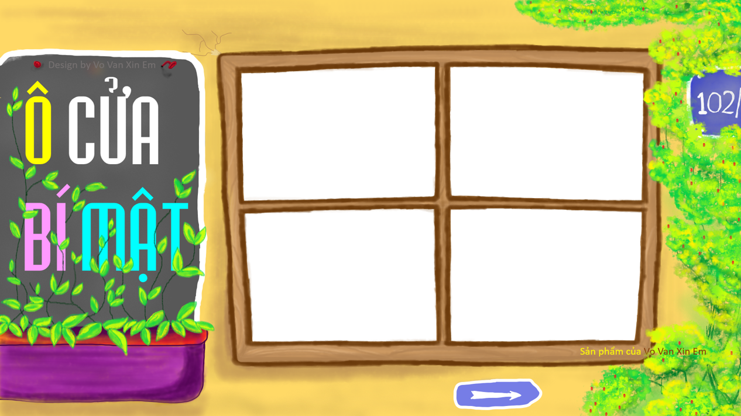
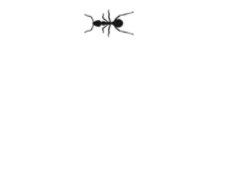




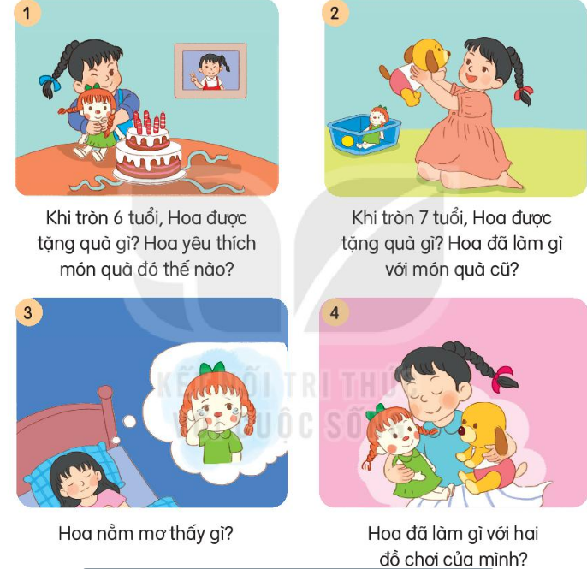

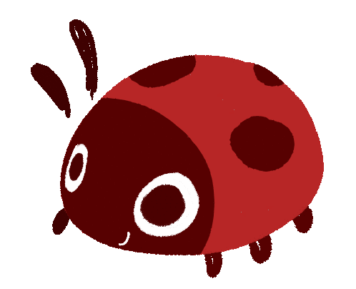




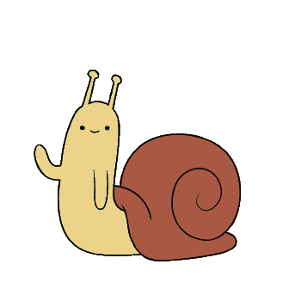

Notes:
Bài giảng thiết kế bởi: Hương Thảo - tranthao121006@gmail.com

Slide 29
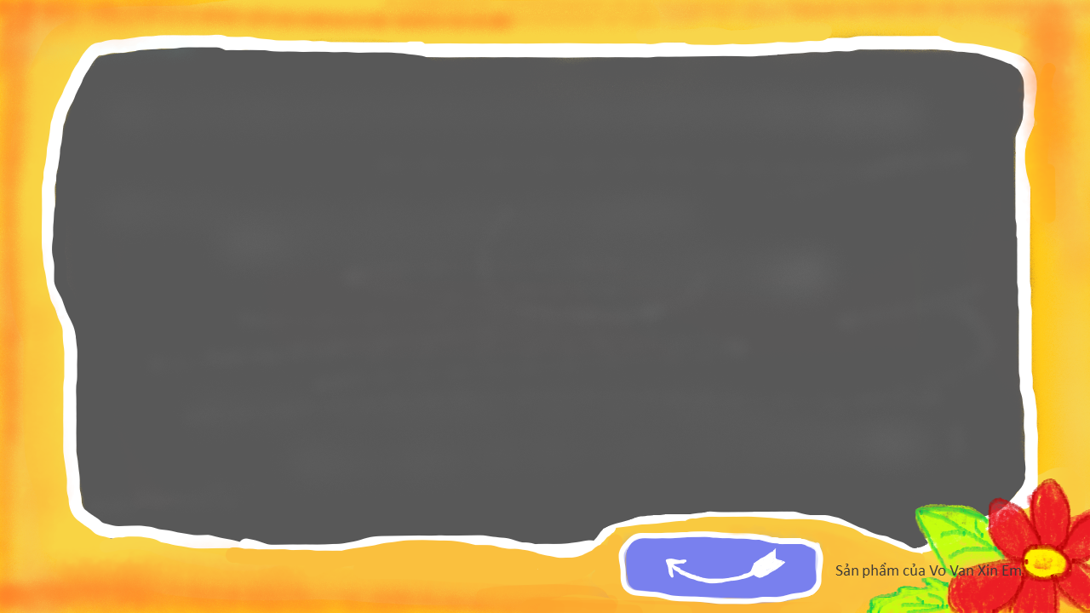
Khi tròn 6 tuổi Hoa được tặng quà gì, Hoa yêu thích món
quà đó như thế nào?
Đáp án: Hoa được bố mẹ tặng con búp bê. Hoa rất thích nó,
đi đâu cũng mang theo.

Slide 30
2. Khi tròn 7 tuổi Hoa được tặng quà gì? Hoa đã làm gì
với món quà cũ?
Đáp án: Hoa được tặng chú chó bông màu trắng rất xinh
Hoa không ngó ngàng tới búp bê nữa.

Slide 31
3. Hoa nằm mơ thấy gì?
Đáp án: Hoa mơ thấy búp bê khóc thút thít

Slide 32
4. Hoa đã làm gì với hai đồ chơi của mình?
Đáp án: Hoa giới thiệu búp bê với em chó bông, 3 bạn
chơi với nhau rất vui vẻ.

Slide 33
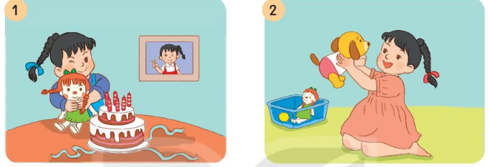
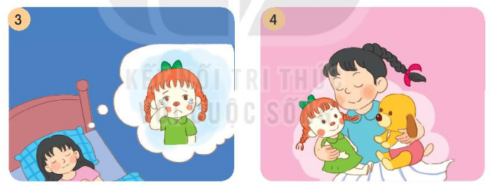
3. Chọn kể 1-2 đoạn của câu chuyện theo tranh

Slide 34
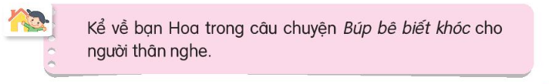

Slide 35

CHÀO TẠM BIỆT

